Slide 1



إعداد المعلم /
غزي بن مساعد الغزي

Slide 2
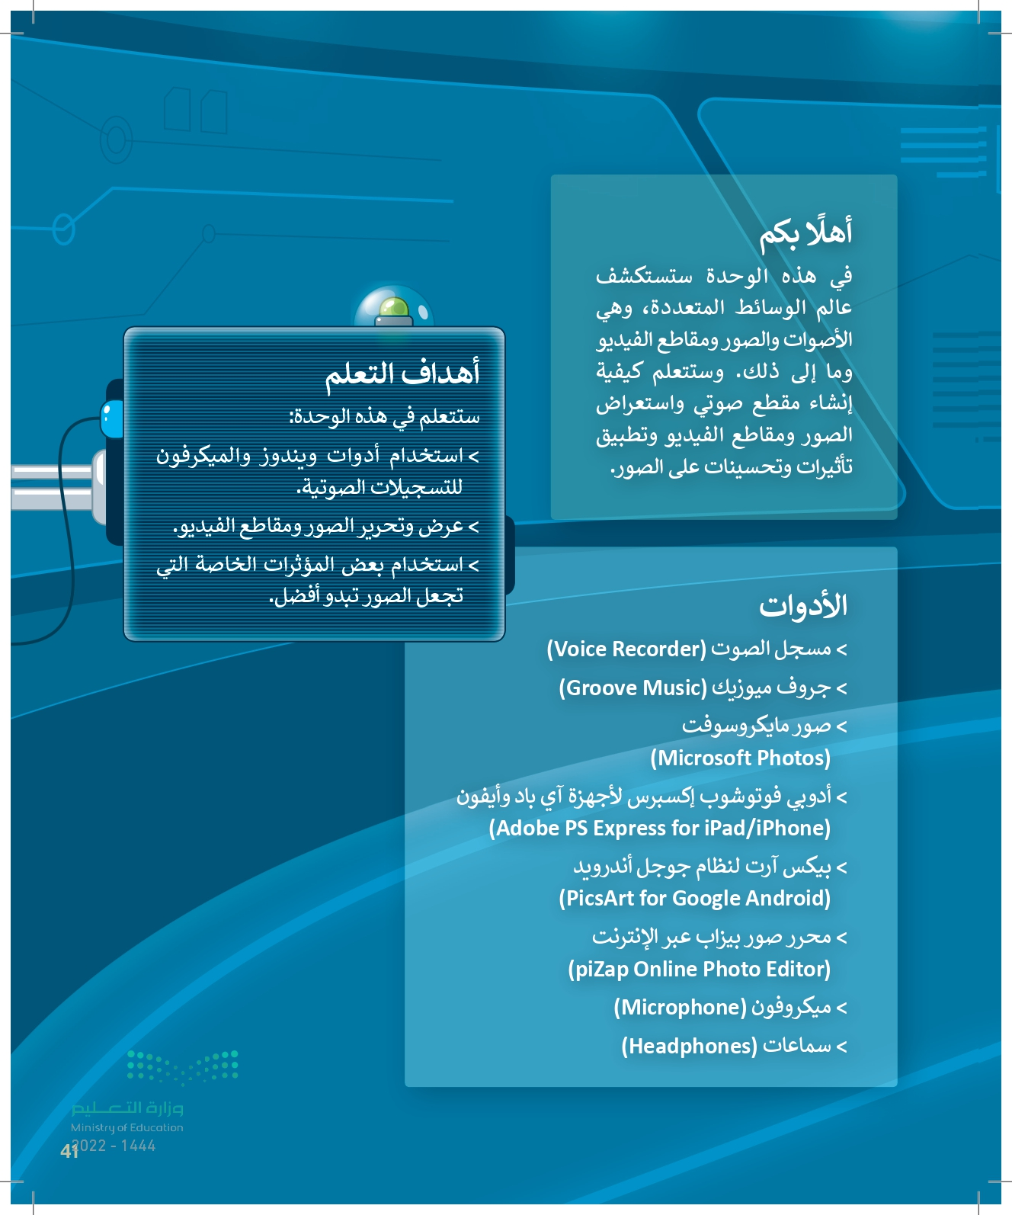

Slide 3
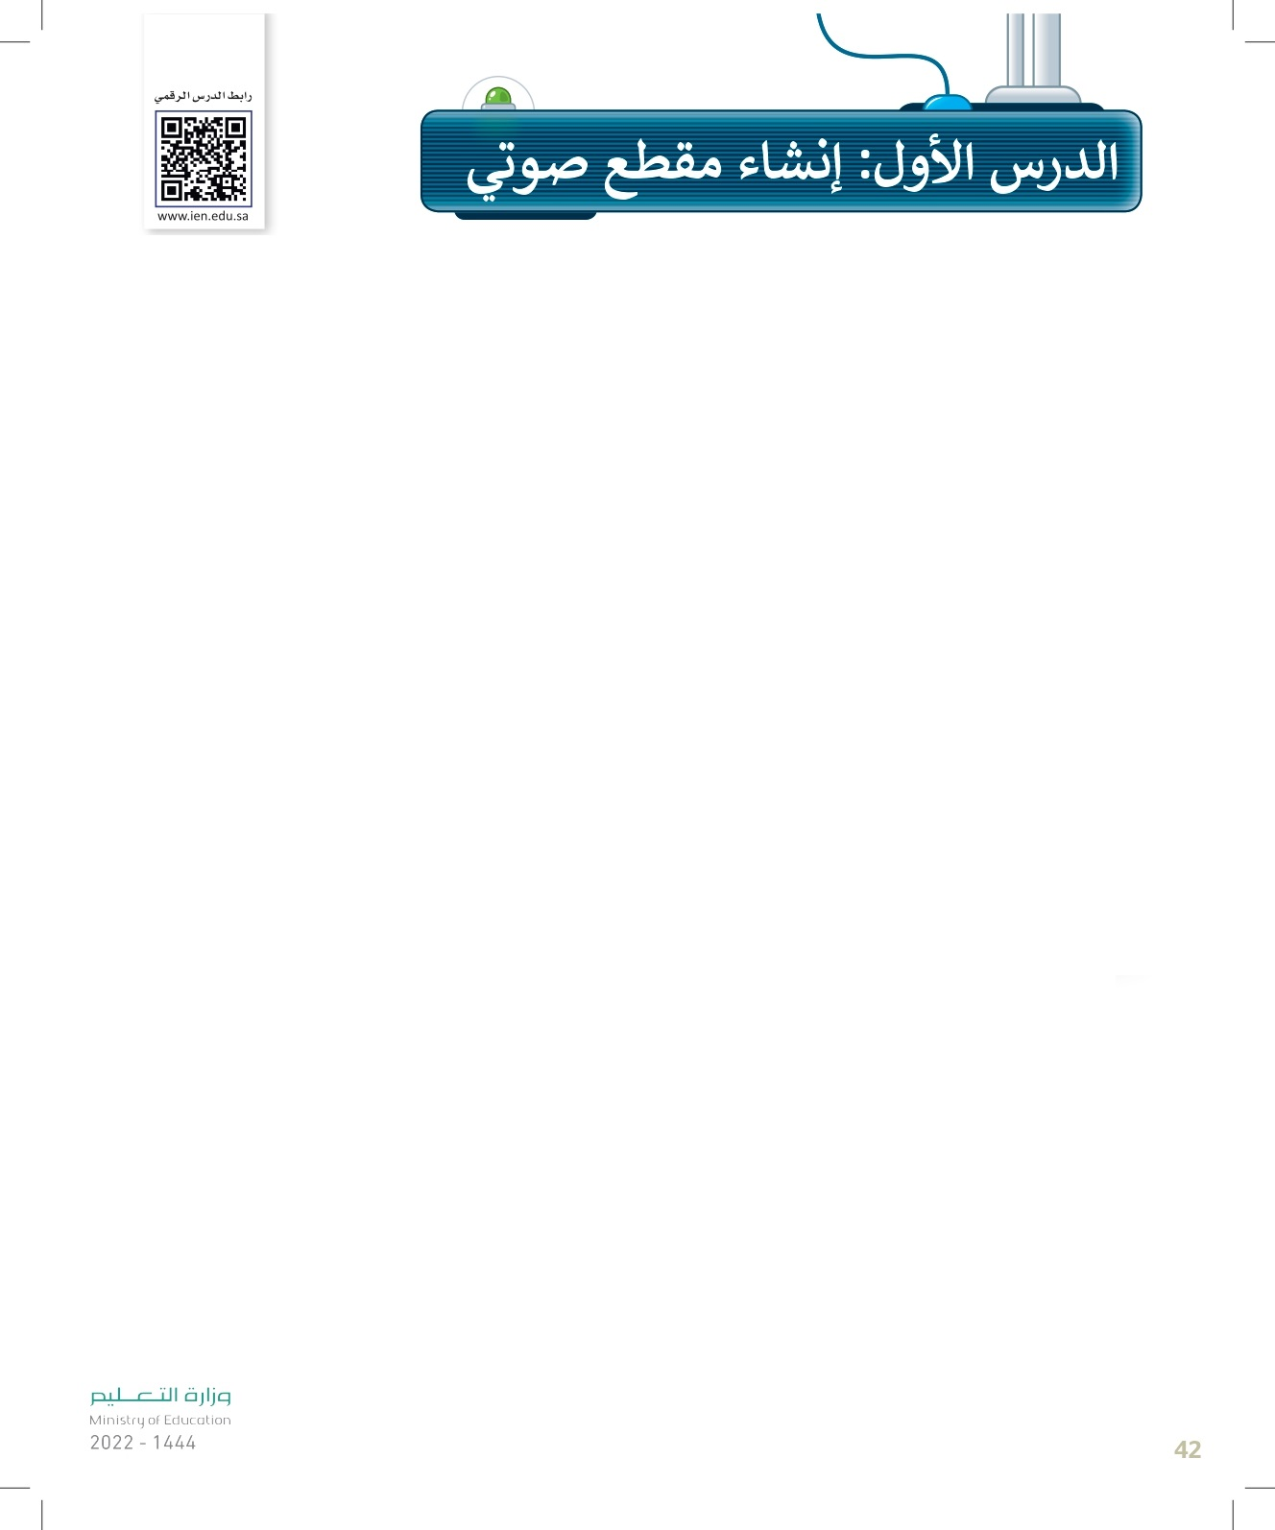
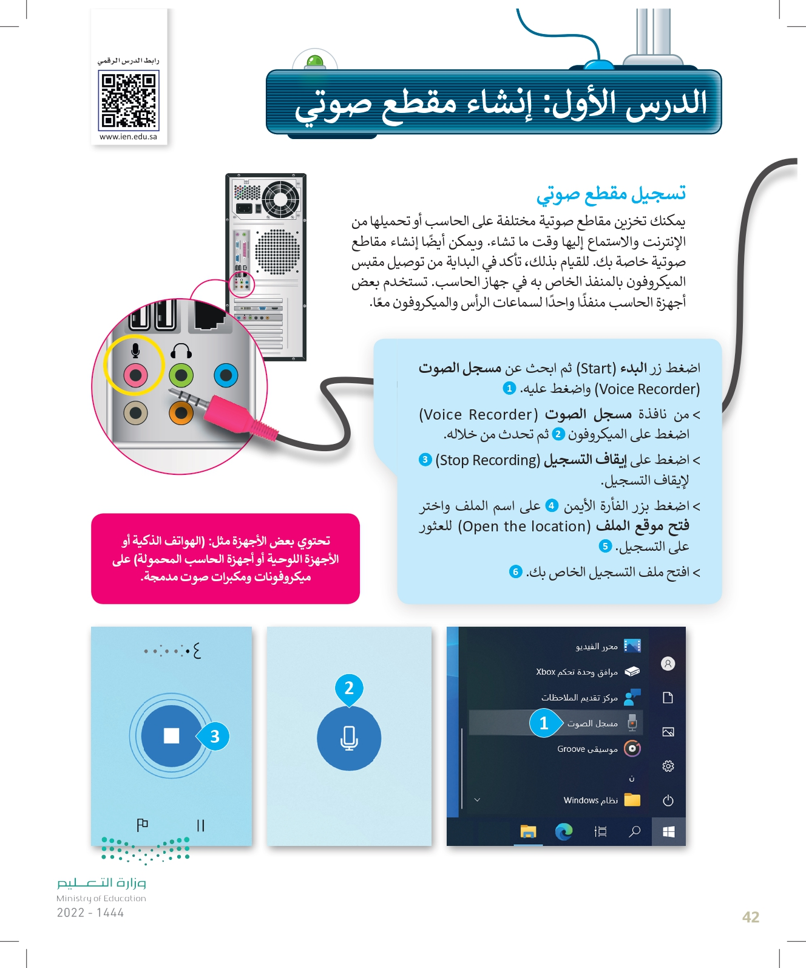

Slide 4

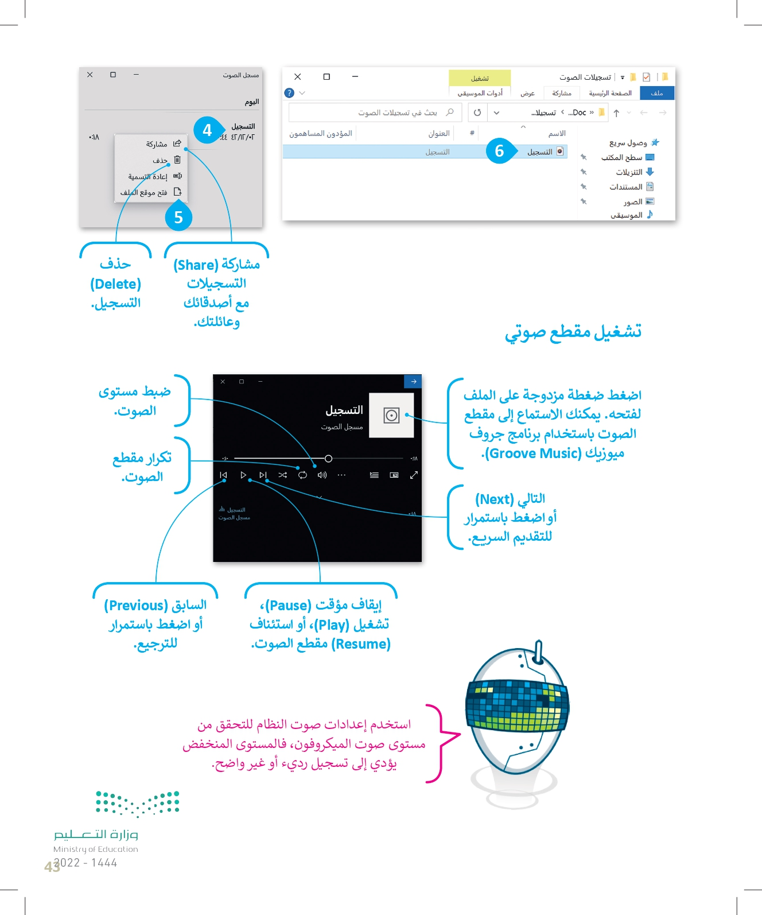

Slide 5

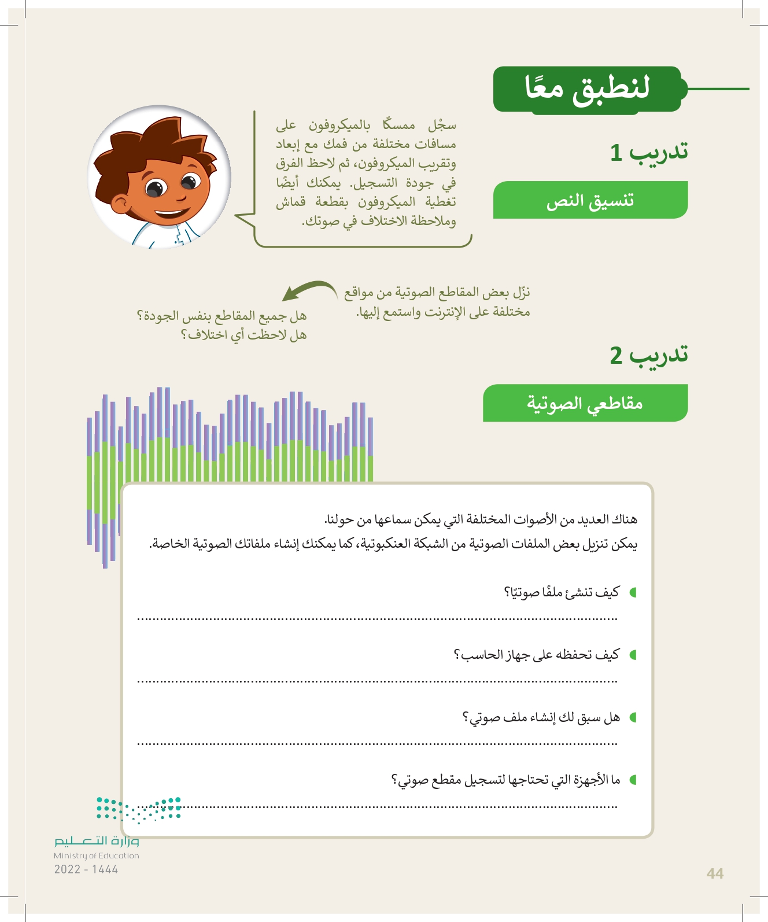
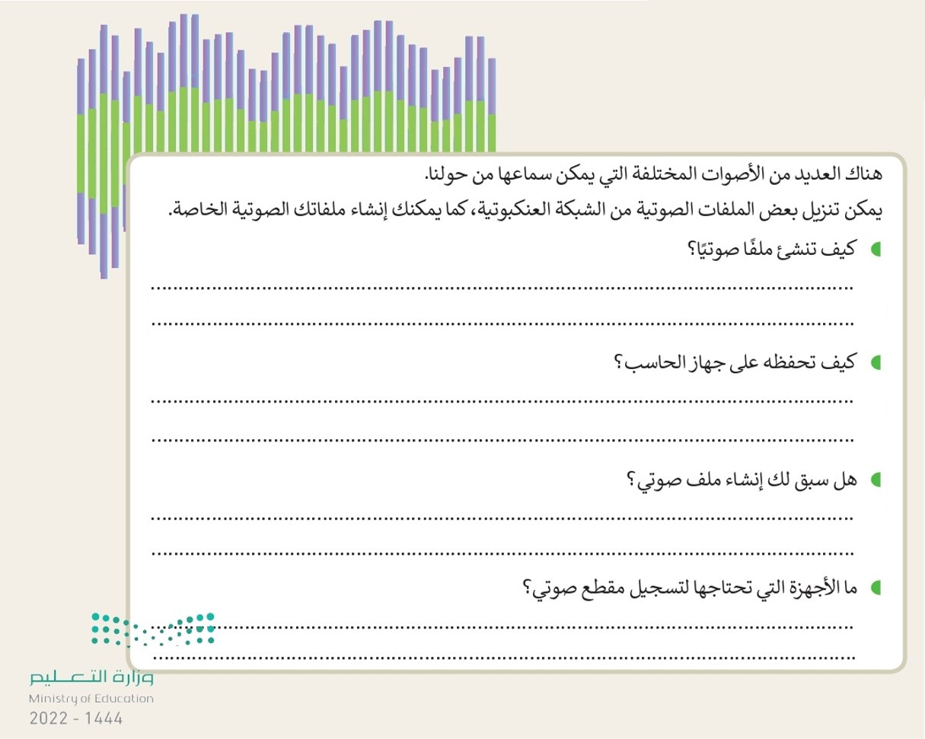
من خلال توصيل الميكرفون بمنفذ مناسب في الحاسب واستخدام برنامج
تسجيل الأصوات مثل: Voice Recorder
بعد الانتهاء من التسجيل يقوم البرنامج بحفظ ملف الصوت تلقائيا في مجلد
فرعي من مجلد المستندات، يسمى (تسجيلات الصوت).
يذكر كل طالب تجربته مع تسجيل الأصوات
جهاز حاسب وميكرفون ، ونستطيع استخدام الهاتف الذكي
أو الحاسب اللوحي أو الحاسب المحمول.

Slide 6

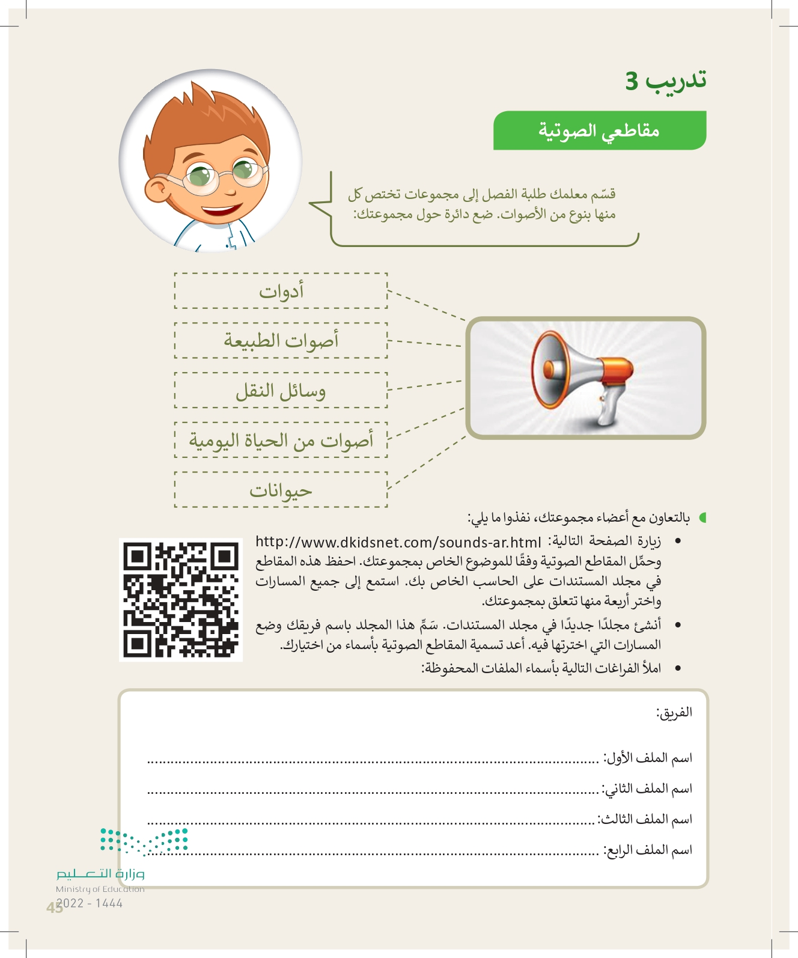

Slide 7

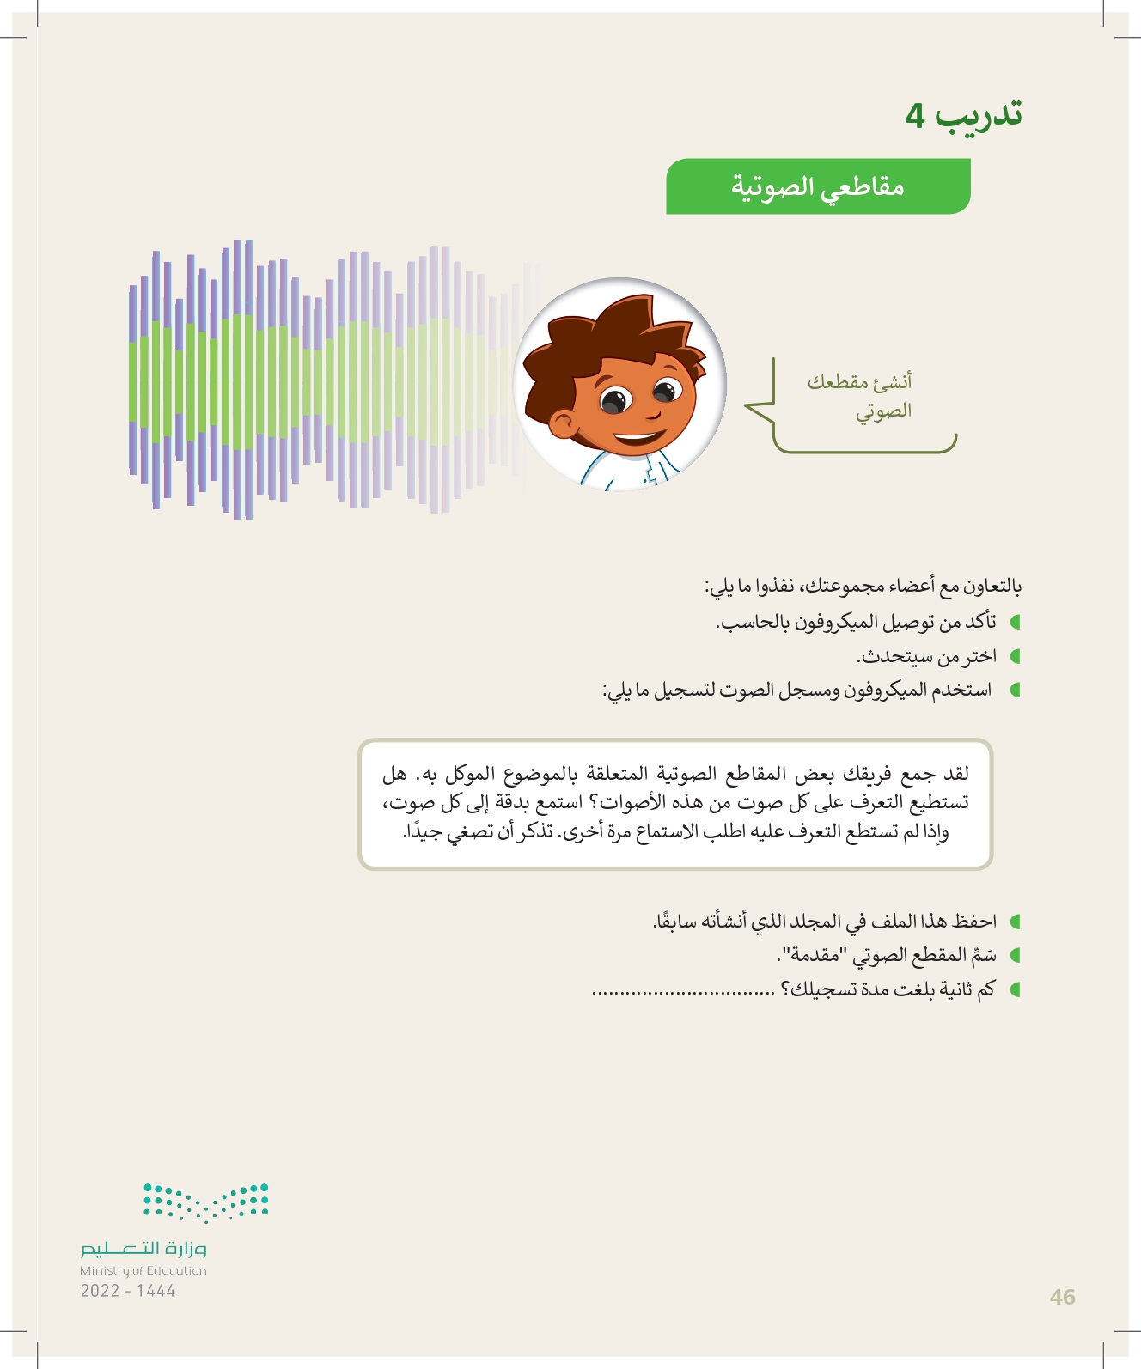

Slide 8



